Slide 1
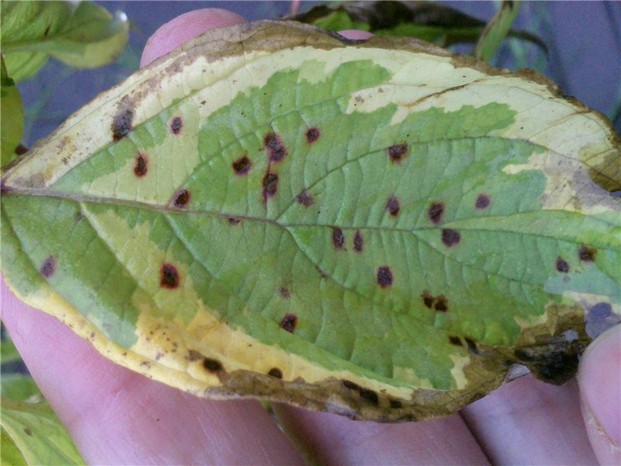
Болезни и вредители декоративных растений

Slide 2
ОГАПОУ «Борисовский агромеханический техникум»
Тема: «Болезни и вредители сада»
По МДК02.01 «Технология выращивания древесно-кустарниковых культур»
Выполнила студентка 1 курса группы №4 «Мастер садово-паркового и ландшафтного строительства»
Зотова Екатерина

Slide 3
Одним из главных мероприятий по уходу за садовыми растениями является их защита от болезней и вредителей. Разумеется, профилактика болезней и вредителей декоративных растений всегда лучше и эффективнее, чем борьба с неприятностями, когда они уже возникли.
Большой ущерб садовым культурам могут причинить не только насекомые, но и животные, например, мыши, кроты и птицы. Среди мышевидных грызунов на территории России чаще всего встречаются полевка обыкновенная, лесная мышь и водяная крыса

Slide 4
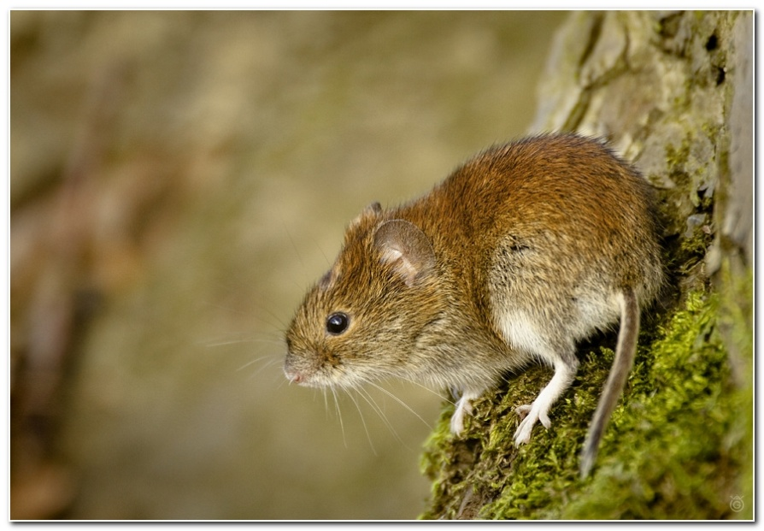
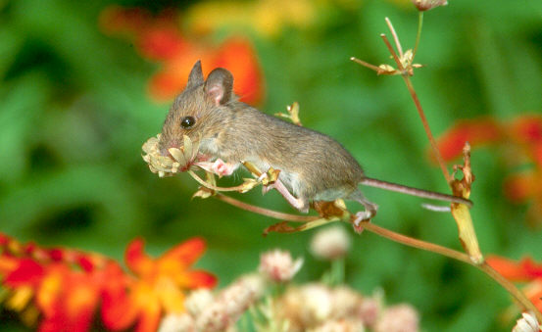
Для того чтобы отпугнуть вредителей, можно вкопать в почву между растениями колючие веточки или обработать поверхность почвы молотым перцем. Прекрасным средством уничтожения грызунов являются приманки, содержащие бактерии или сильнодействующее химическое вещество, например фосфид цинка или крысид.
Мышь полевая
Лесная мышь

Slide 5
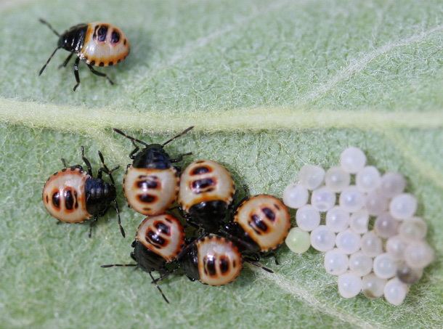
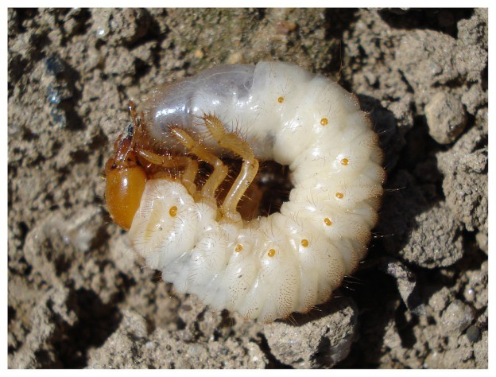
Деятельность насекомых-вредителей является одной из главных проблем садовода. Все насекомые делятся на два вида: сосущие и грызущие. Первые высасывают из зеленых частей растений соки, а вторые повреждают листовые пластинки и корневую систему.
Хоббинг – сосущие вредители
Личинка Хруща

Slide 6
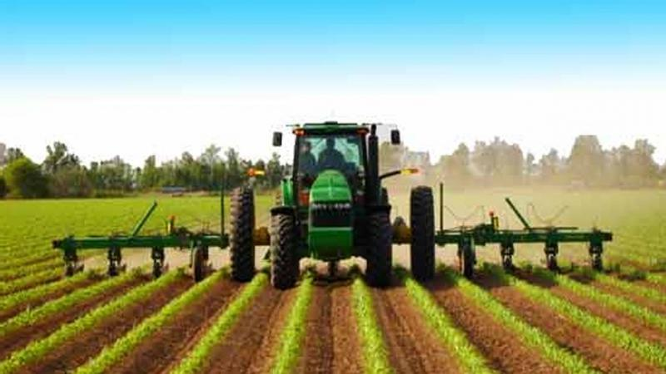
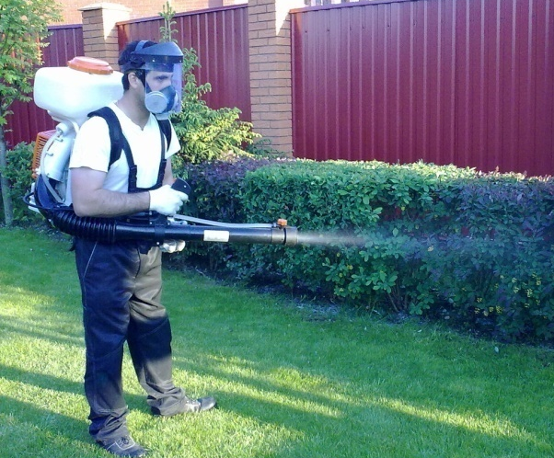
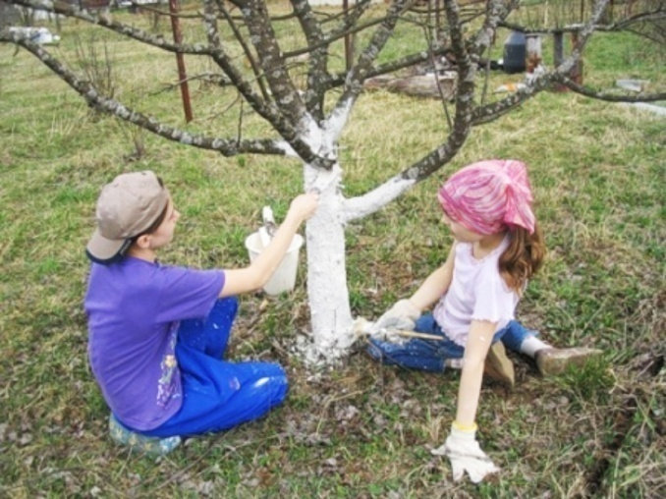
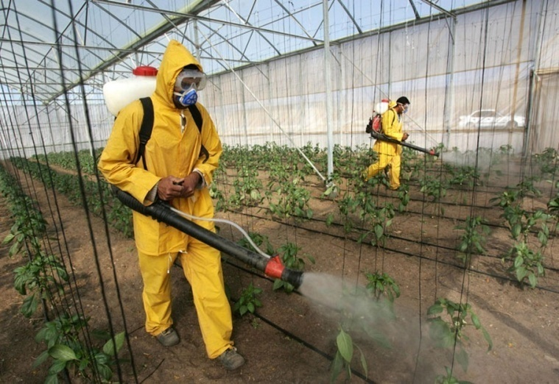
В современном садоводстве используются четыре основных способа борьбы с вредителями растений: механический, агротехнический, химический и природный, то есть с помощью различных отваров и настоек.

Slide 7
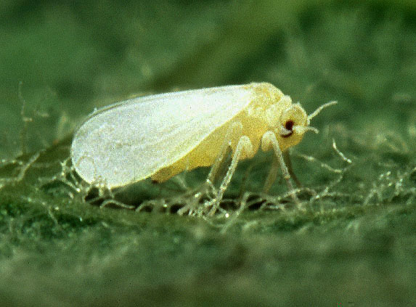
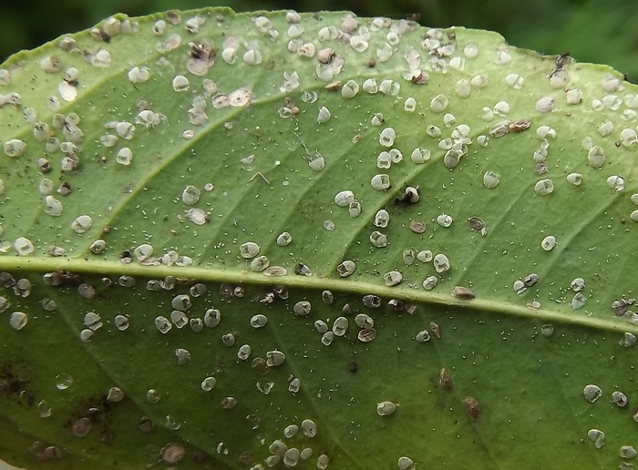
Белокрылка представляет собой насекомое длиной всего 1,5 миллиметра, с двумя парами белых прозрачных крыльев, которое паразитирует на растениях, высаженных в тенистых участках сада. Белокрылка чрезвычайно плодовита и способна за лето дать до четырех поколений особей.

Slide 8
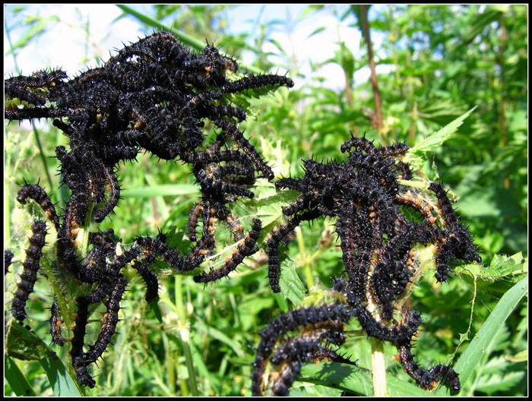
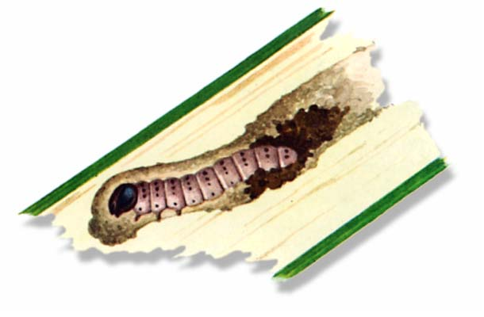
С начала теплого сезона на листьях многих растений можно заметить большие отверстия – результат деятельности гусениц дневных и ночных бабочек. Гусеницы отличаются большой прожорливостью и могут нанести молодым листочкам значительные повреждения, приводящие порой к гибели всего растения

Slide 9
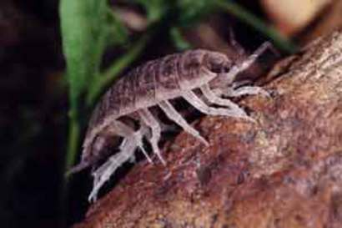
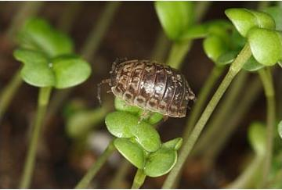
Мокрицы предпочитают селиться во влажных теплых местах. Они приносят вред тем, что выгрызают отверстия в зеленых частях растений. Избавиться от мокриц можно с помощью метальдегида, которым посыпают поверхность прикорневой области

Slide 10
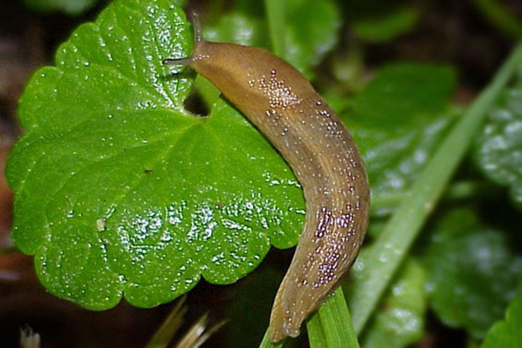
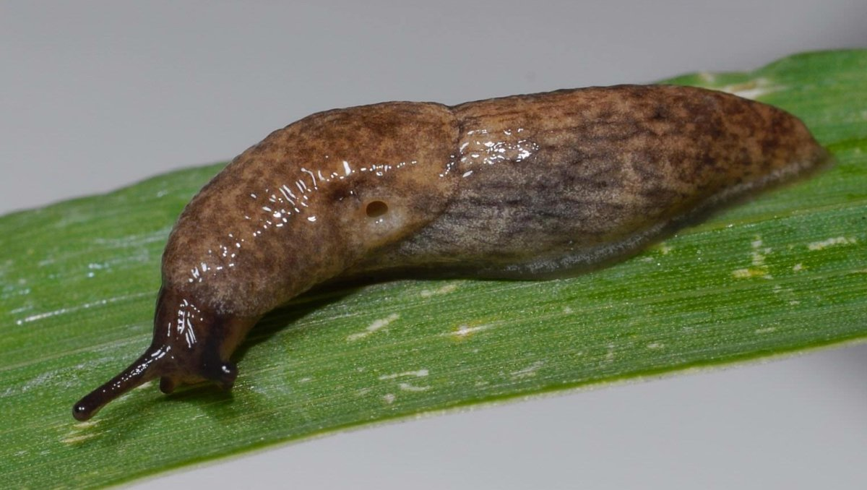
Голые слизни представляют большую угрозу для жизнедеятельности растений, повреждая их листья. Слизни довольно быстро размножаются. Если листья растений покрыты комочками сухой или влажной слизи, это верный признак того, что вредители появились на участке.

Slide 11
Список использованной литературы
Е.Г. Самощенков, И.А. Пашкина «Плодоводство»
http://culturakbr.ru/vrediteli_dekorativnyih_rasteniy.html
http://yandex.ru/clck
И.Ю. Бочкова, О.Н. Бобылева «Интерьерное озеленение»

